Slide 1
Bind Mounts
Container 101

Slide 2



Bind Mounts
Production
Sadece Local Development

Slide 3
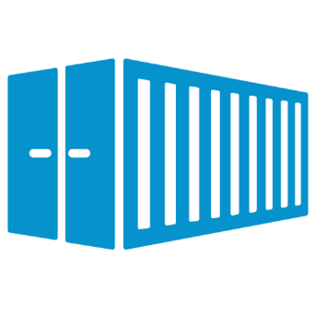


Bind Mounts
container
host
/myapp
C:\Websitesi
C:\Websitesi\index.html
container
Host üstündeki bir klasör ya da dosyayı
Container içerisine map edebiliriz.
Buna Bind Mount denilir
/myapp

